Slide 1
TEKNOLOJİNİN BİLİNÇLİ KULLANIMI ORTAOKUL ÖĞRENCİ
SEYHAN REHBERLİK VE ARAŞTIRMA MERKEZİ

Slide 2
İnternette 1 dakikada neler oluyor?

Slide 3
internet
Dünyamızı değiştiriyor
Ailenin yeni üyesi
Hayatımızın vazgeçilmez bir parçası
Eşsiz bir bilgi kaynağı, kütüphane
Bir okul, banka şubesi, bilet satış ofisi
Amacına uygun ve bilinçli kullanıldığında, mükemmel teknolojik araç
Kötü amaçlarla kullanıldığında bir suç aleti

Slide 4
İnternet kullanımı
İnternet teknolojilerinin gelişmesi insanların birbiriyle olan iletişimini kolaylaştırırken, birçok yenilikleri de beraberinde getirmiştir. İnternet, haberleşmeden bilgi paylaşımına, habercilikten medyaya, tanıtım ve reklamdan seyahat ve tatile, kamu hizmetlerinden bankacılık ve ticarete, eğlenceden sosyal ilişkiler ve kültürler arası etkileşime, çevre ve sağlıktan eğitime ve günlük yaşamı ilgilendiren pek çok alanda olumlu getiriler ve yenilikleri hayatımıza getirmiştir.

Slide 5
İnternet kullanımı
İnternet birçok bilgiye rahatlıkla ulaşabilme, insanları duygu ve düşüncelerini rahatlıkla ifade edebilme ve dijital platformda oluşturduğu sosyal arkadaşlıklar ile iletişim kurma olanağı sağlamıştır. İnternetin sağladığı fırsatları ana başlıklarla şöyle sıralamak mümkündür

Slide 6
İnternet kullanımı
İnternetin dünyada en büyük etkisi, bilgiye ve habere anında ulaşma imkânı sunmasıdır. Öyle ki, İnternet sayesinde dünyanın en ücra köşesinde dahi gelişmelerden anlık haberdar olmak mümkündür. Hatta herkesin bir muhabir gibi gelişmeleri paylaşma imkânı bulunmaktadır.

Slide 7
İnternet kullanımı
İnternetin önemli özelliklerinden birisi, kişinin herhangi bir olay ya da kişiye dair görüşünü aktarabileceği platformlara sahip olmasıdır. Blog, web sayfası ya da sosyal ağ hesabı gibi araçlarla kişinin kendi hakkında bilgi paylaşma ya da görüş bildirme imkânı bulunmaktadır.

Slide 8
Zamandan ve mekandan bağımsız iletişim sağlayabilme
İnternet, kişiler arasında çoklu ve interaktif iletişim imkânı getirmiştir. İletişimin ucuz ve hızlı olması, insanların sosyal hayatlarını yeniden biçimlendirmelerini gerektirmiştir.

Slide 9
Ekonomik ve hızlı haberleşme imkanı
İnternetin özellikle endüstriyel alanda getirdiği önemli bir avantaj, maliyeti çoğu kez sıfırlayan haberleşme yöntemidir. Hayatın ekonomiyle ilgili her alanında bu hız ve maliyet düşüşü kendini göstermiş, ekonomik hayatın merkezine de internetin oturduğu görülmüştür.

Slide 10
Görsel ve işitsel öğelerle yaşamın kalitesini artırma
İnternetin getirdiği iletişim ve paylaşım imkânı, görsel ya da görüntülü unsurları da barındırmaktadır. Bu özellik, ilişkilerin, alışverişin, çalışma hayatının hatta eğitimin içeriğinin de yeniden şekillenmesi sonucunu doğurmuştur.

Slide 11
Kişisel veriler ve bilgi güvenliği
Kişisel verilerin korunmasında yasaların ve uluslararası sözleşmelerin getirmiş olduğu birtakım uygulama ve yaptırımlar olsa da temel gizlilik ve güvenlik kişinin kendisinde başlamaktadır. Bu yüzden kişisel bilgi güvenliği önemli hale gelmektedir. Bu güvenlik ve gizliliğe de özellikle internet alanında dikkat edilmesi gerekmektedir. Bu konuda da kullanıcılara şu önerileri sunabiliriz

Slide 12
Kişisel veriler ve bilgi güvenliği
İnternette ve sosyal ağlarda kendinizi tasvir edici, betimleyici bilgiler paylaşmayınız. Çok fazla konum bilgisi, adres ve diğer iletişim bilgilerinizi vermeyiniz.
Bilinen ve güvenli sitelerden işlem (alışveriş, iletişim, ticaret, dosya indirme vs.) yapınız.
Başka bir internet sayfası üzerinden, arama motoru ya da e-posta ile gelen linklerden değil, doğrudan internet adresi yazılarak işlem yapmak istediğiniz sitelere bağlanınız. Bunun için web tarayıcınızda sık kullanılanlar oluşturunuz.

Slide 13
Kişisel veriler ve bilgi güvenliği
İnternet kafe ve alışveriş merkezleri gibi internetin ortak kullanıldığı alanlar yerine kendi bilgisayarlarınızdan işlemler yapınız. Bu gibi yerlerdeki interneti sadece bilgi alma ve eğlence gibi temel amaçlar için kullanınız.
İşlem yaptığınız (alışveriş, iletişim, ticaret, dosya indirme vs.) web sitelerin http bağlantısına sahip olduğunu ve geçerli bir sertifikasının olduğunu kontrol ediniz.

Slide 14
Kişisel veriler ve bilgi güvenliği
İnternetten yaptığınız ödemeleri mutlaka kredi kartı ekstrenizden kontrol ediniz. Bunun için sanal kredi kartı veya sanal limit oluşturunuz. Bilgisayarınızda da sanal klavye kullanınız.
Gerek internette işlem yaptığınız sayfalarda gerek bilgisayarınızda tahmin edilmesi güç şifreler belirleyiniz ve bu şifreleri belirli periyotlarla değiştiriniz.
Lisansız yazılımlar kullanmayınız, işletim sisteminizi güncel tutunuz ve anti-virüs yazılımlar kullanınız.

Slide 15
Kişisel veriler ve bilgi güvenliği
Dışarıdan (harici bellekler) veya internetten bilgisayarınıza yüklediğiniz dosyaları virüs ve casus yazılım taramalarından geçiriniz.
Telefon veya internetten sosyal ağlar aracılığı telefon numarası isteği, hediye çeki arzı, para isteği gibi tuzaklara düşmeyiniz. Hatta bu istek arkadaşınızdan veya polisten gelmiş olsa bile arkadaşınızın hesabı büyük bir ihtimalle ele geçirilmiş veya kendini polis gibi göstermeye çalışan kişilerin tuzağına düşürülmeye çalışıyorsunuz demektir. Böylesi bir durumda savcılık ve polis kanallarını kullanınız.
Akıllı cep telefonlarınıza işinize çok yaramayan ve birçok bilginize kolayla erişebilen uygulamaları yüklemeyiniz. Uygulama marketlerinin izin vermediği uygulamaları kullanmayınız ve telefonunuza bir ekran kilidi belirleyiniz.

Slide 16
İnternet ve bilgi doğruluğu
İnternette her bilgiye güvenmemek gerekir
İnternette ulaşılan her bilgi doğru değildir
Şüpheci davranmalı
Bilgi hemen doğru kabul edilmemeli
Bilgi en az 3 kaynaktan karşılaştırılmalı
Bilginin doğruluğu için kaynağına bakılmalı

Slide 17
Teknoloji ve riskleri
Pornografi / Çocuk İstismarı
Kişisel bilgilerin paylaşımı
Cinsel içerikli mesajlar
Sanal dolandırıcılık
Siber zorbalık
Şiddet/ Nefret/ Irkçılık
Çevrim içi oyunlar ve internet bağımlılığı
Yabancılarla çevrimiçi ve çevrimdışı iletişim

Slide 18
Sosyal ağlar kullanılırken dikkat edilmesi gereken hususlar
Kişisel bilgilerinizi herkesle paylaşmayınız.
Telefon numaranız
Ev, okul ve iş adresiniz
Doğum gününüz, yaşınız
E-mail adresiniz
Özel bilgilerinizi

Slide 19
Sosyal ağlar kullanılırken dikkat edilmesi gereken hususlar
Paylaştığınız şeyleri, istemediğiniz kişilere kapatın.
Gönderilerinizi,
Ailenizle ilgili bilgilerinizi,
İlişki durumunuzu,
İlgilendiklerinizi,
Dini inanç ve siyasi görüşünüzü,
Bulunduğunuz yeri,
Size ait fotoğraf ve videolarınızı.

Slide 20
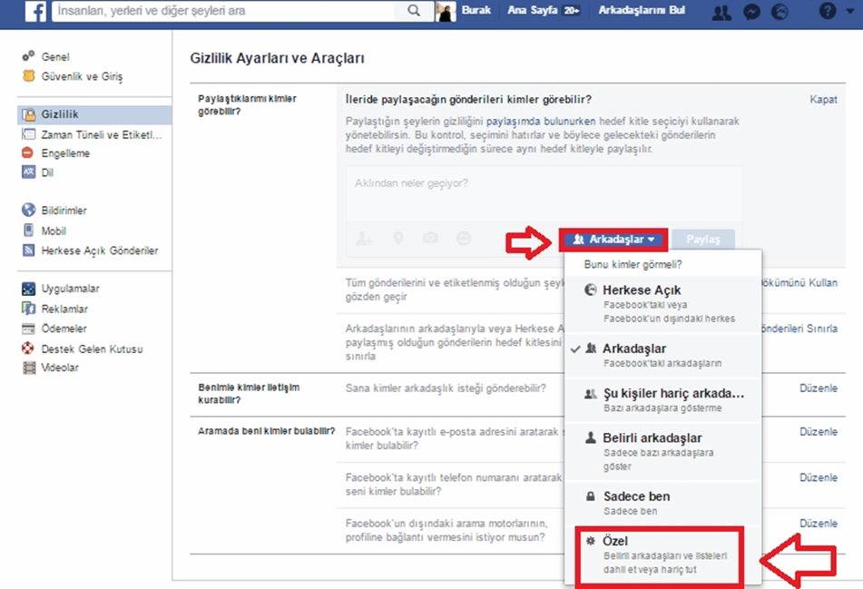
Sosyal ağlar kullanılırken dikkat edilmesi gereken hususlar
Paylaştığınız şeyleri, istemediğiniz kişilere kapatın.

Slide 21
Sosyal ağlar kullanılırken dikkat edilmesi gereken hususlar
Tanımadığınız kişilerin arkadaşlık tekliflerini reddedin. Çünkü,
Tanımıyorsunuz,
Niyetini bilmiyorsunuz,
Zarar görebilirsiniz,
Üzülebilirsiniz,
Güçlü şifreler oluşturun ve şifrenizi kimseyle paylaşmayın.

Slide 22
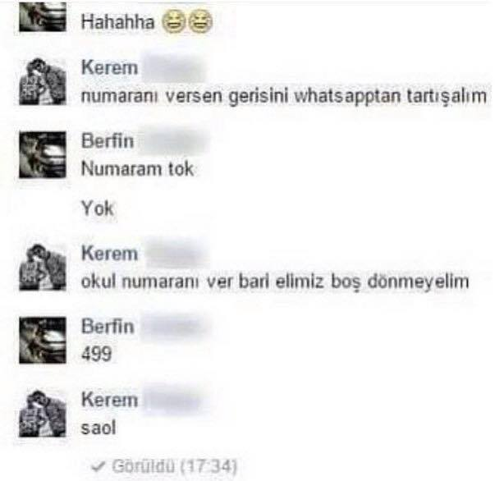

Slide 23
Paylaşımlardaki riskler
Paylaşmak güzeldir. Fakat her bilgi herkesle paylaşılmamalı!
Paylaştığınız her türlü bilgi silinmeden kalabilir
Kolaylıkla gönderebilirsiniz ancak, geri alamazsınız
Gönderileriniz masum görünse de, sonradan hayatınızı etkileyebilir
Günlük hayatınızı, arkadaşlarınız ve öğretmenlerinizle olan ilişkilerinizi etkileyebilir
Keşke paylaşmasaydım demenize sebep olabilir

Slide 24
Paylaşımlar sizi zor durumlarda bırakabilir
Özel paylaşımlar yapmamalıyız, çok özelse, bırakın sizde kalsın!

Slide 25
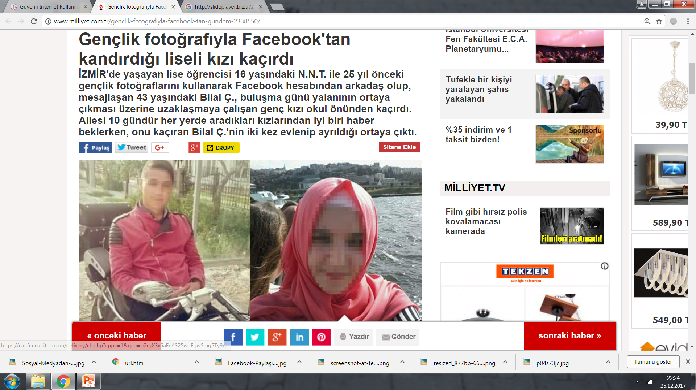
Yaşanan mağduriyetler

Slide 26
Teşekkürler…

